Slide 1


SEMICOLON - GAME
강의자 : 김정찬, 함승호
한세 전공 체험 프로그램

Slide 2

세미콜론

Slide 3



게임과
게임과는 창의력과 아이디어를 통해 고부가가치 게임을 창출하는 학과로
게임기획, 게임디자인, 게임프로그래밍 과정을 통해 게임 제작의 전반적인 과정을 교육하고
컴퓨터 및 모바일, VR 플랫폼 분야에서 게임 산업 각 분야의 특성에 맞는 인재를 양성하는 학과

Slide 4
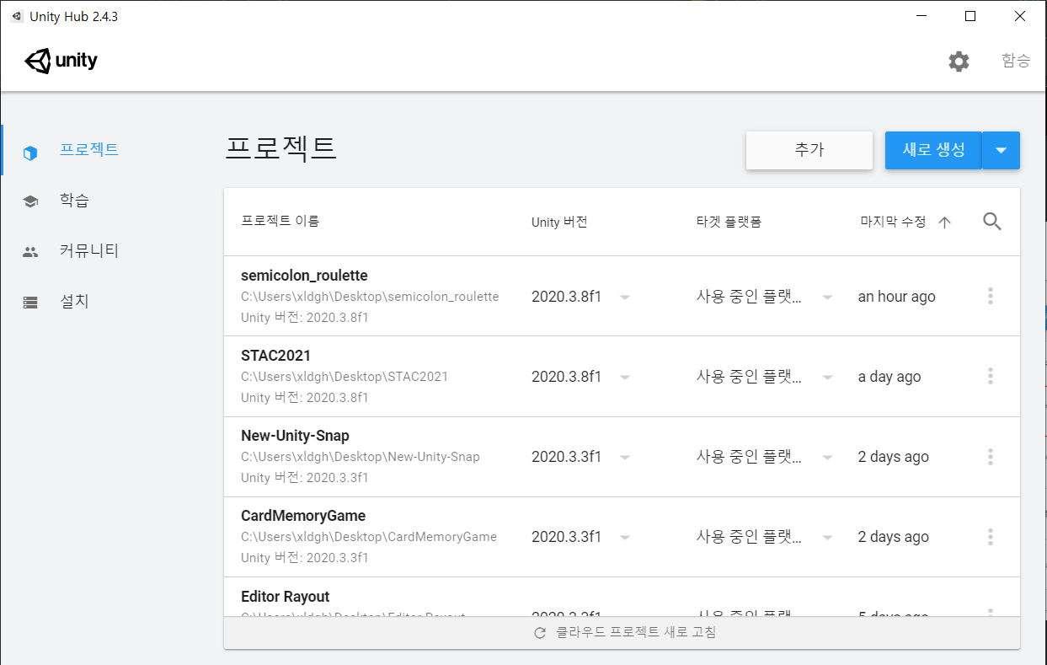

Unity

Slide 5
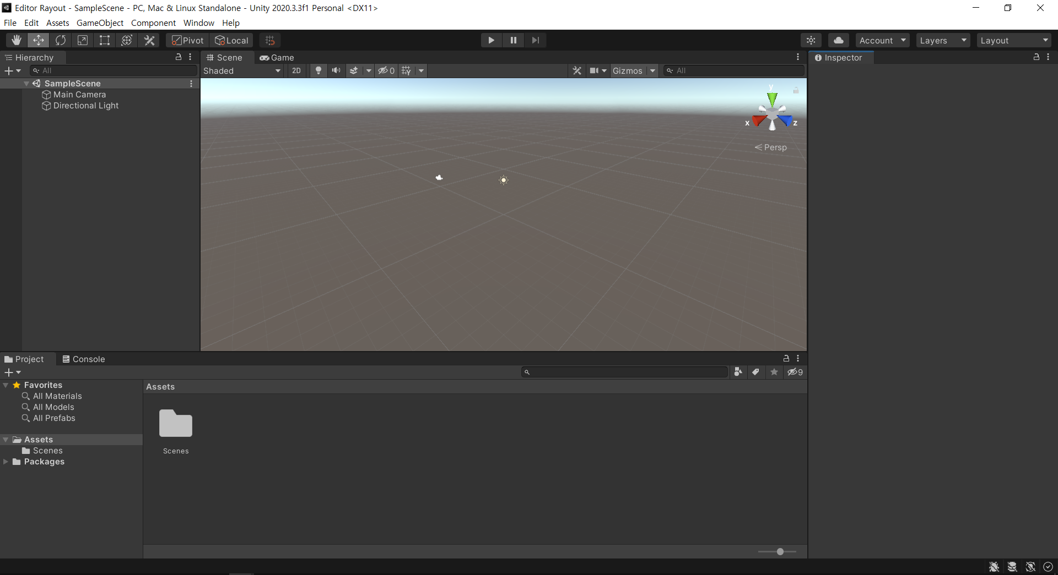


에디터 레이아웃 – Scene(씬)
게임을 꾸미기 위해 소품이나 배경 건물 등을 배치하는데 사용된다

Slide 6
에디터 레이아웃 – Project(프로젝트)
현재 프로젝트에 포함된 에셋(Asset) 을 보여준다

Slide 7
에디터 레이아웃 – Hierachy(하이어라키)
씬 에 배치되어 있는 오브젝트들을 보여준다

Slide 8
에디터 레이아웃 – Inspector(인스펙터)
하이어라키나 프로젝트의 오브젝트르 선택하면 그것에 대한 자세한 정보를 보여준다

Slide 9
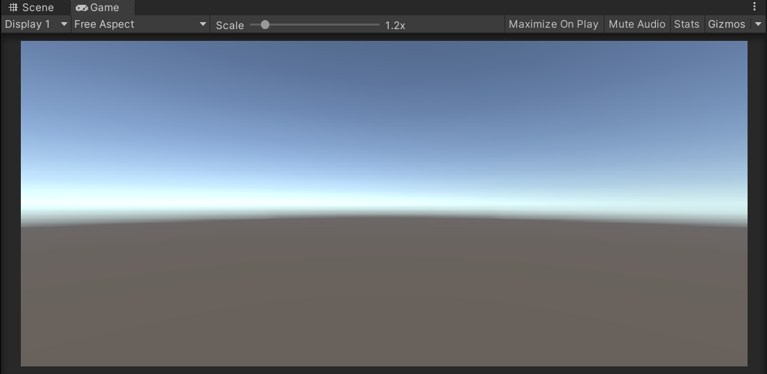
에디터 레이아웃 – Game(게임)
카메라가 보여주는 것을 보여준다. [ 실제 게임에서 보게 될 장면 ]

Slide 10
스크립트
게임의 규칙
오브젝트들의 상호작용
C#

Slide 11
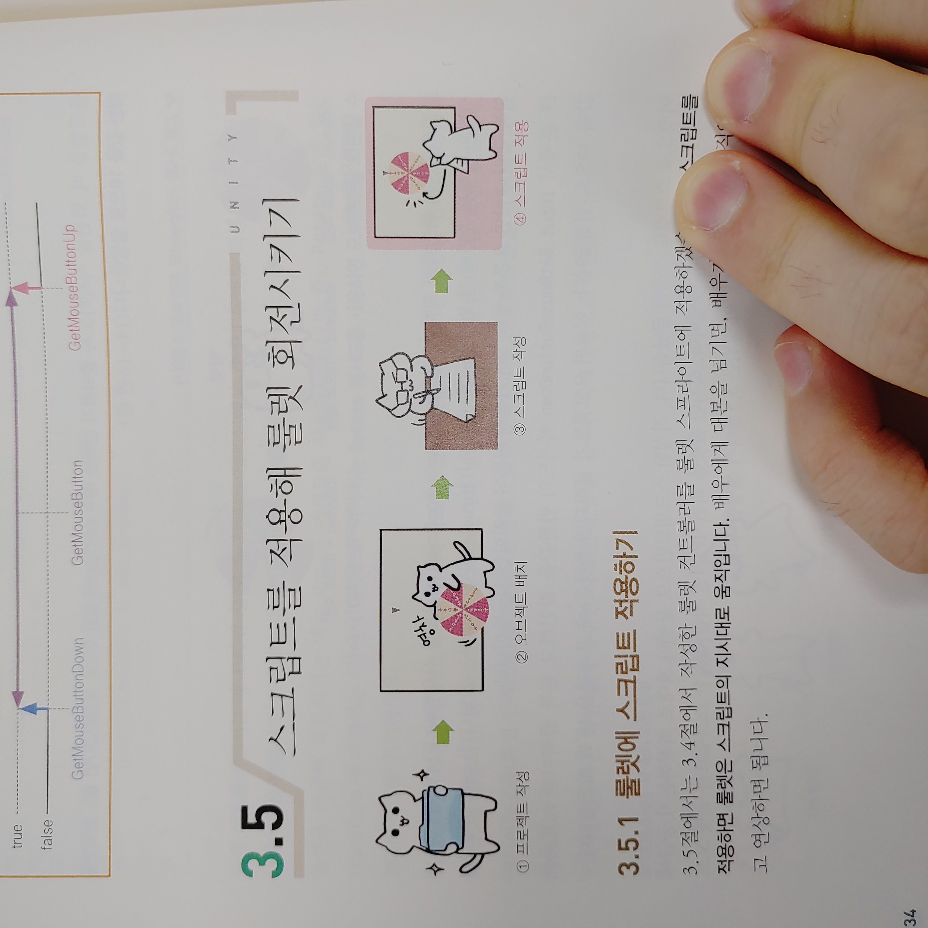


우리가 할 것
프로젝트 작성
오브젝트 배치
스크립트 작성
스크립트 적용

Slide 12
직접 해보는 실습시간 입니다
어렵거나 질문이 있다면 강의자나 도우미들에게 말해주세요 😉
모르는 게 당연해~
겁내지 말고 질문하기!

Slide 13
Rotation
float rotationSpeed = 0f;
public float Deceleration = 0.9996f;
void Update()
{
if(Input.GetMouseButtonDown(0))
{
rotationSpeed = 10f;
}
gameObject.transform.Rotate(0,0,rotationSpeed);
rotationSpeed *= Deceleration;
}

Slide 14

Rotation
float = 부동소수점(floating point)
사과가 1.5개 있다

Slide 15
Rotation
float rotationSpeed = 0f;
public float Deceleration = 0.9996f;
void Update()
{
if(Input.GetMouseButtonDown(0))
{
rotationSpeed = 10f;
}
gameObject.transform.Rotate(0,0,rotationSpeed);
rotationSpeed *= Deceleration;
}

Slide 16
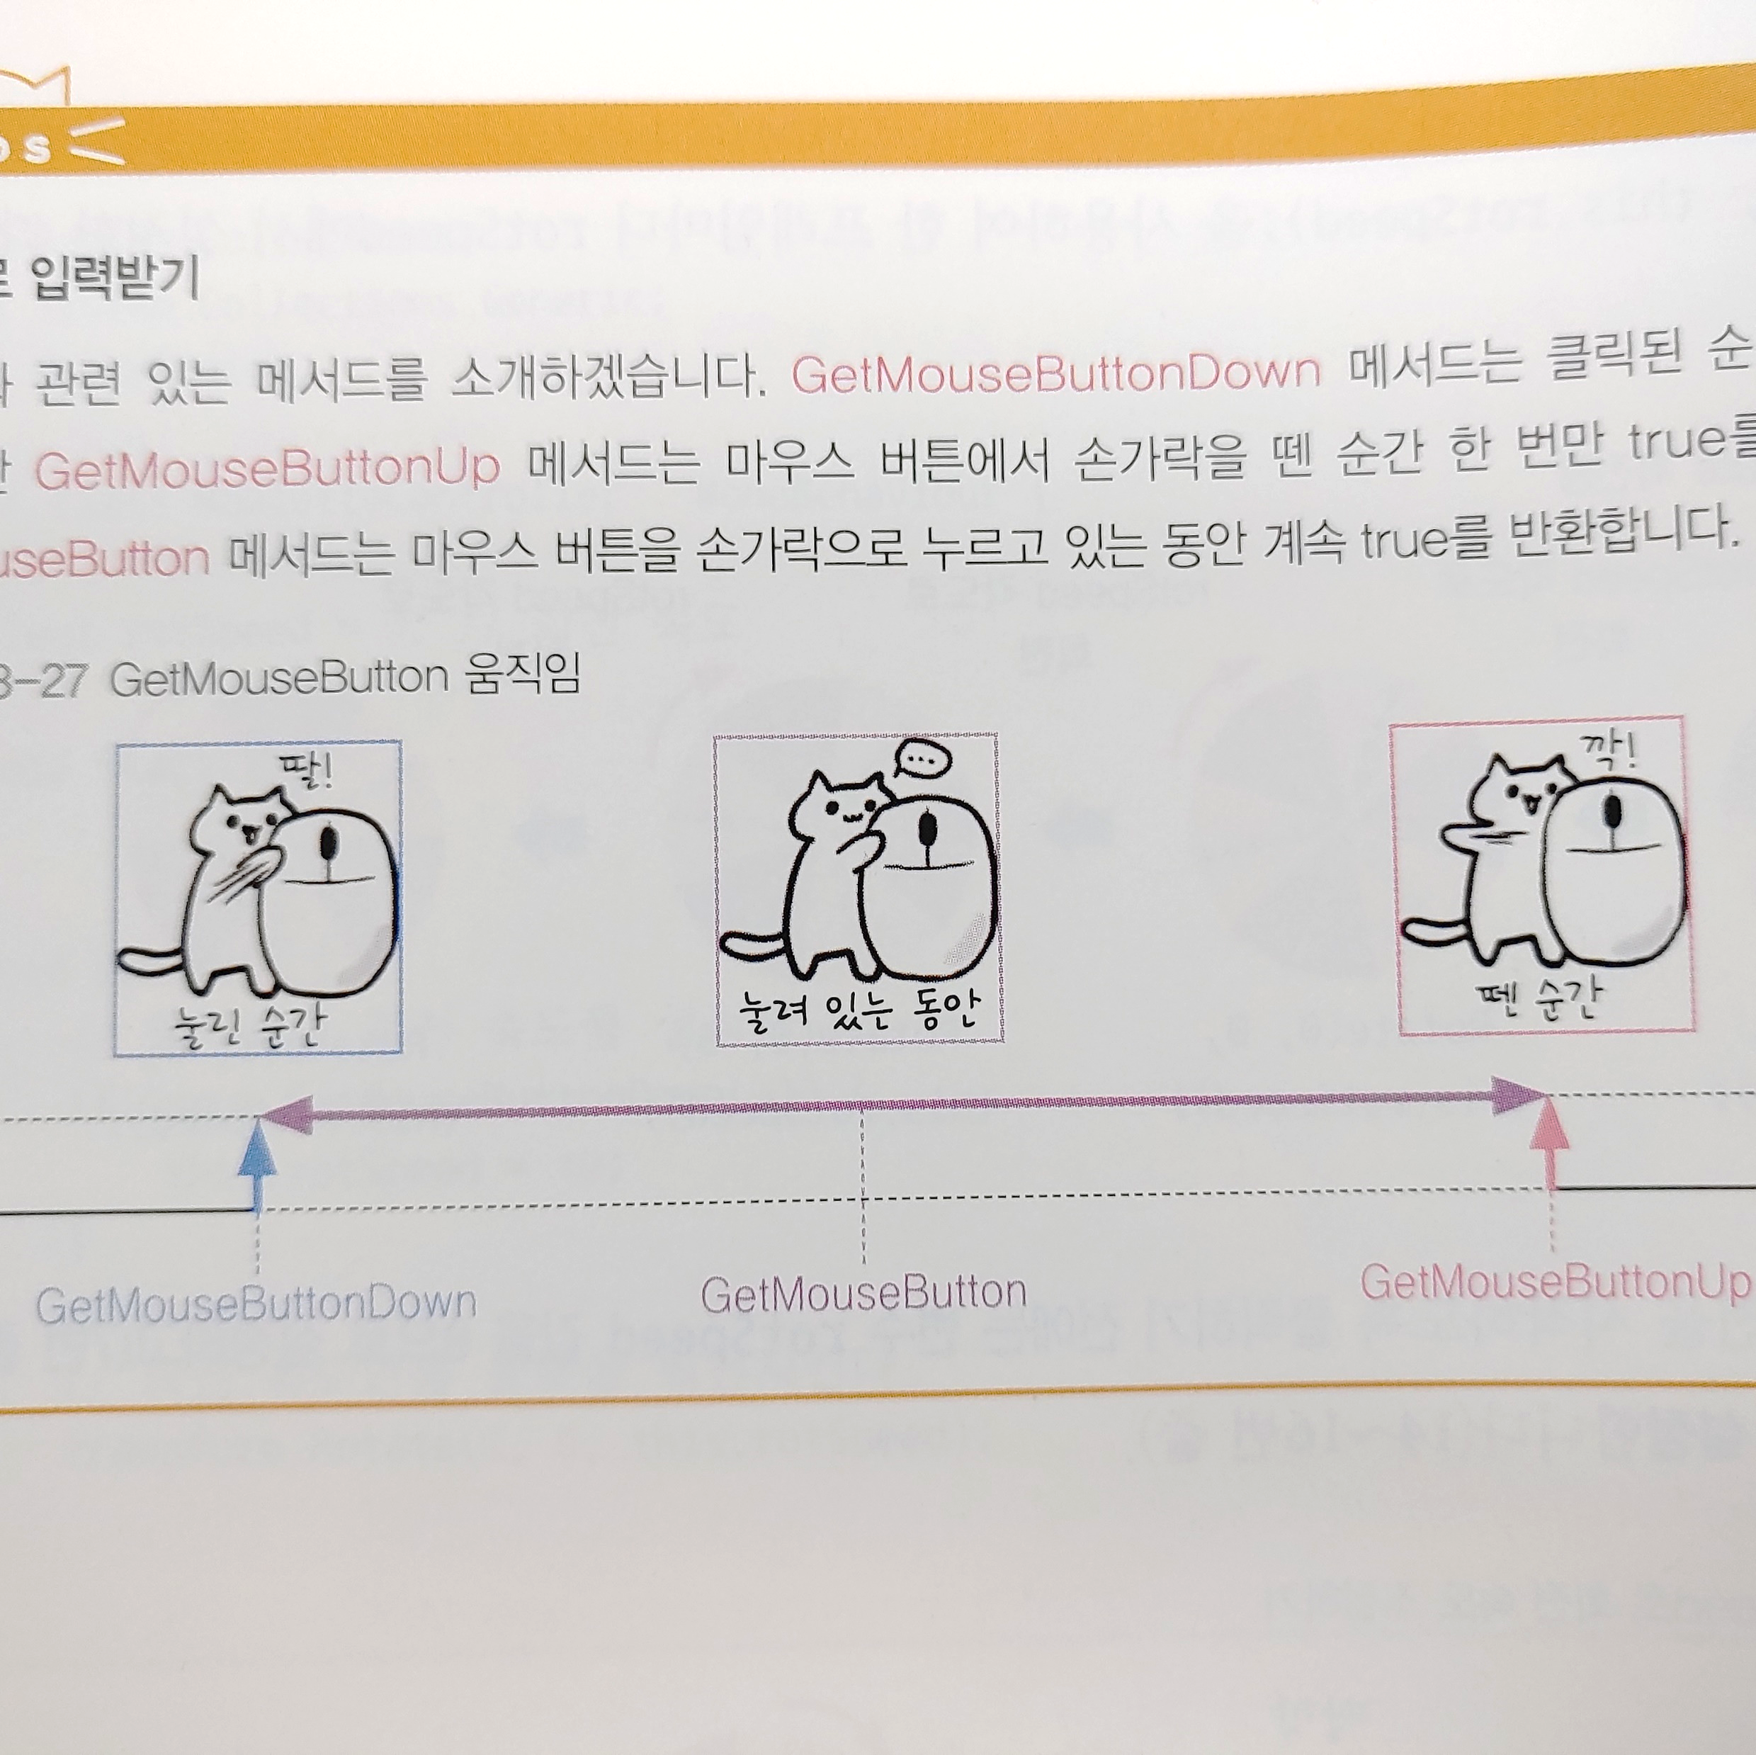


GetMouseButtonDown( 0 )
GetMouseButtonDown
GetMouseButton
GetMouseButtonUp

Slide 17

GetMouseButtonDown( 0 )
1
0
2

Slide 18
Rotation
float rotationSpeed = 0f;
public float Deceleration = 0.9996f;
void Update()
{
if(Input.GetMouseButtonDown(0))
{
rotationSpeed = 10f;
}
gameObject.transform.Rotate(0,0,rotationSpeed);
rotationSpeed *= Deceleration;
}

Slide 19
Rotation
gameObject.transform.Rotate(0,0,rotationSpeed);
객체
변환
회전
x, y, z
객체를 회전 변환 시킨다.
z 의 값을 rotationSpeed 만큼

Slide 20
Rotation
float rotationSpeed = 0f;
public float Deceleration = 0.9996f;
void Update()
{
if(Input.GetMouseButtonDown(0))
{
rotationSpeed = 10f;
}
gameObject.transform.Rotate(0,0,rotationSpeed);
rotationSpeed *= Deceleration;
}

Slide 21

회전 감쇠
프레임1
프레임2
프레임3
프레임60
x 0.96
x 0.96
10
rotSpeed = 10
rotSpeed = 9.60
rotSpeed = 9.21
rotSpeed = 0.~
속도
0
프레임
60

Slide 22
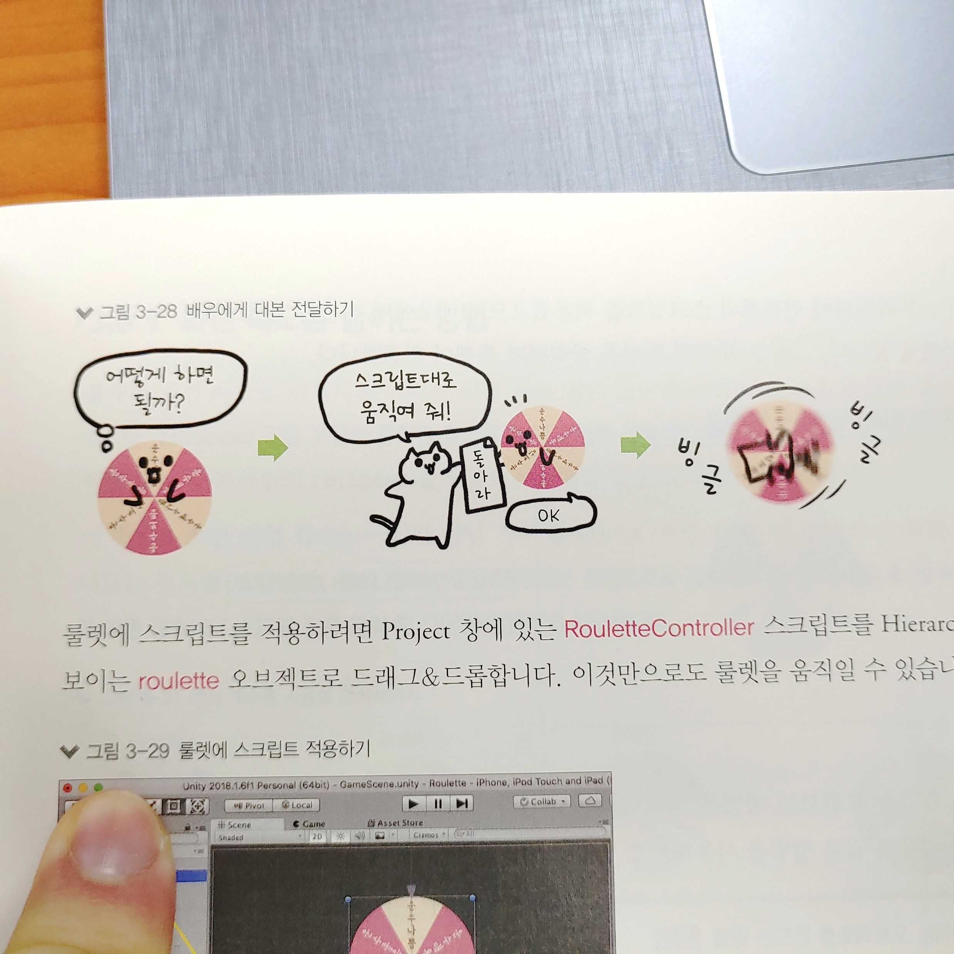

스크립트 적용

Slide 23
Move
public float moveSpeed = 3f;
void Update()
{
if(Input.GetKey(KeyCode.LeftArrow))
{
gameObject.transform.Translate(Vector2.left * moveSpeed * Time.deltaTime);
}
if(Input.GetKey(KeyCode.RightArrow))
{
gameObject.transform.Translate(Vector2.right * moveSpeed * Time.deltaTime);
}
}

Slide 24
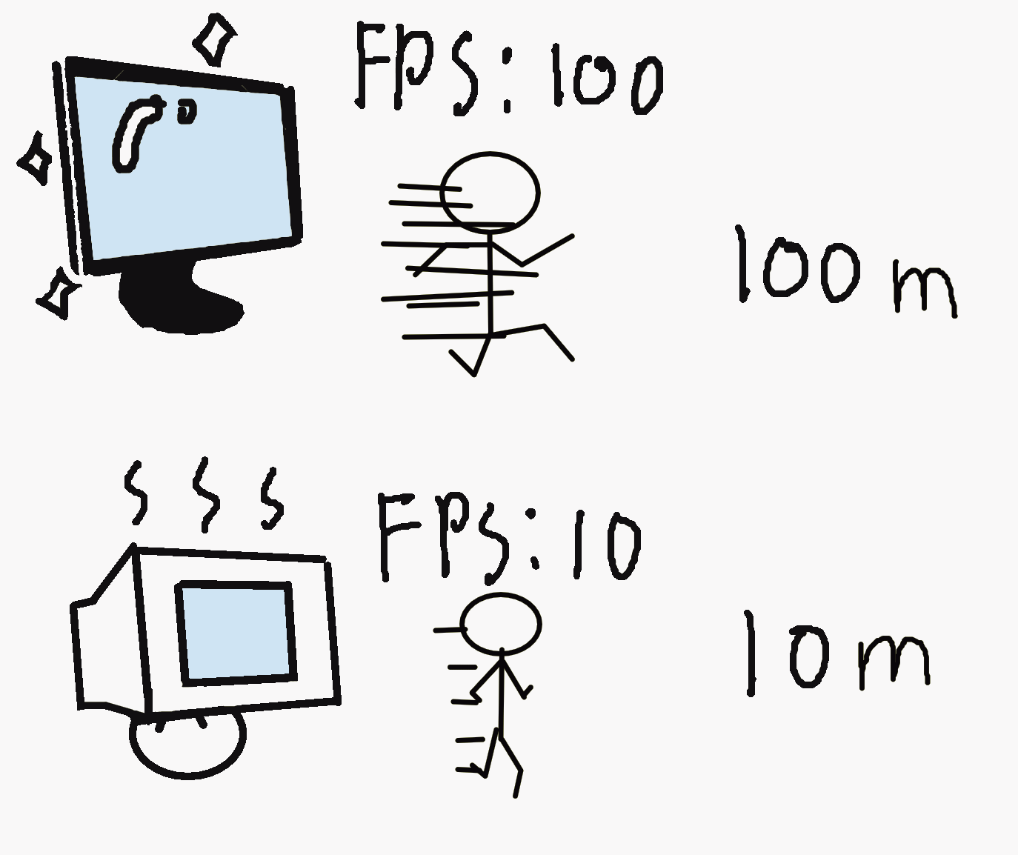
Move
gameObject.transform.Rotate(0,0,rotationSpeed);
gameObject.transform.Translate(Vector2.left * moveSpeed * Time.deltaTime);
Vector2.left * moveSpeed * Time.deltaTime
왼쪽으로 이동
움직이는 속도
한 프레임 당 실행하는 시간

Slide 25
수고하셨습니다.
수고하셨습니다.

